Slide 1
Par valsts atbalstu senioriem
2023.gada 28.februāris

Slide 2
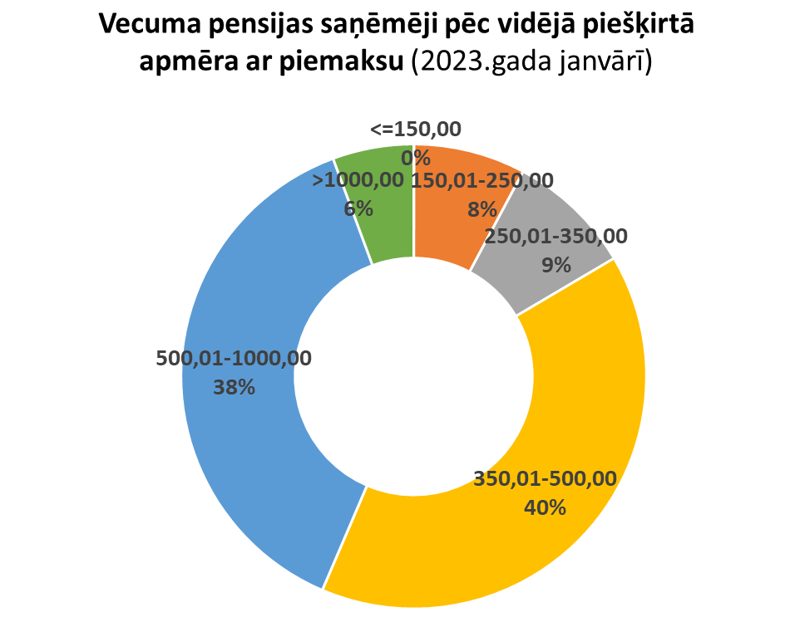
Vecuma pensiju saņēmēja portrets 2023.gada janvārī
Saņēmēju skaits – 436 336personas
Vidējais piešķirtais pensijas apmērs (ar piemaksu) – 527,88 euro
Piemaksu saņēmēji – 62,3%
Pensija piešķirta ar atvieglotiem noteikumiem – 11 %
Valsts minimālās pensijas saņēmēji* – 16%
Vidējais vecums – 74 gadi
* ieskaitot personas, kurām uz pensijas piešķiršanas brīdi tā tika noteikta minimālā apmērā, bet pārskatīšanas rezultātā (pensiju indeksācija, pensijas pārrēķins) pensija pārsniedz šobdrīd noteiktos minimumus.

Slide 3
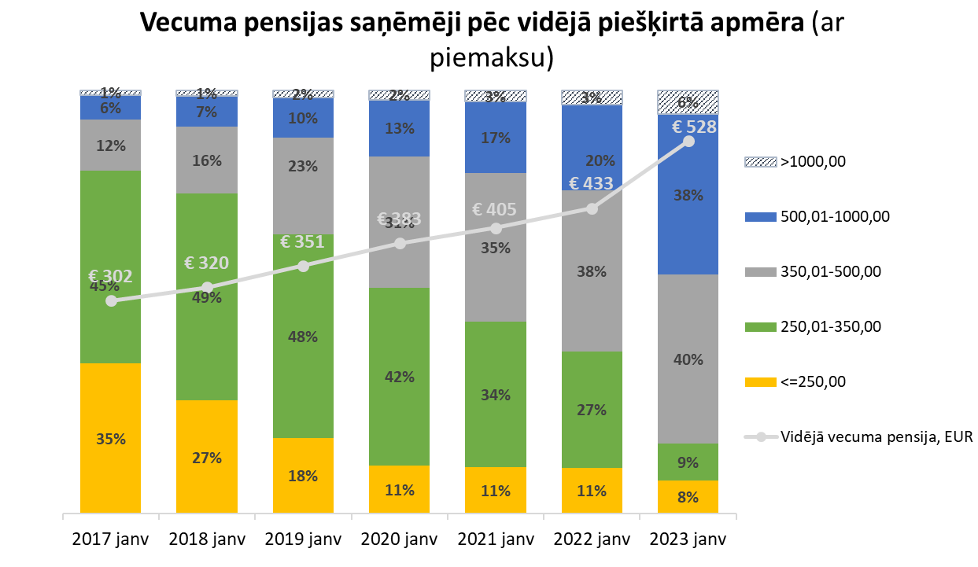

Slide 4
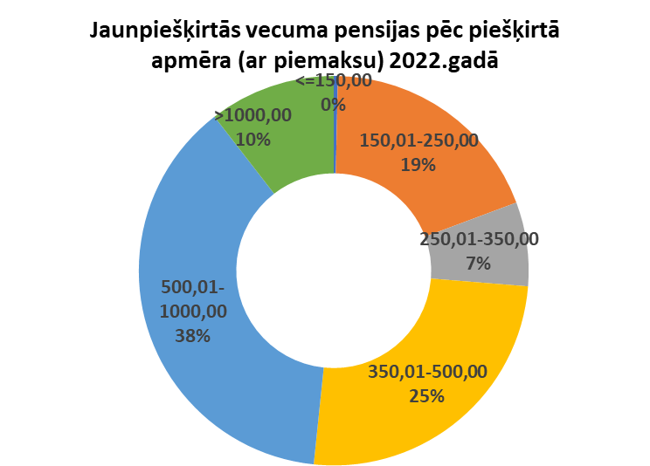
Jaunpieškirto vecuma pensiju saņēmēja portrets 2022.gadā
Saņēmēju skaits – 21 787 personas
Vidējais piešķirtais pensijas apmērs (ar piemaksu) – 542 EUR
Vidējais darba stāžs – 36 gadi
Vidējais vecums – 63,7 gadi
Pensionējās priekšlaicīgi – 14%
Piemērots pensijas sākuma kapitāla atvieglojums – 48 %
Valsts minimālās pensijas saņēmēji – 15%

Slide 5
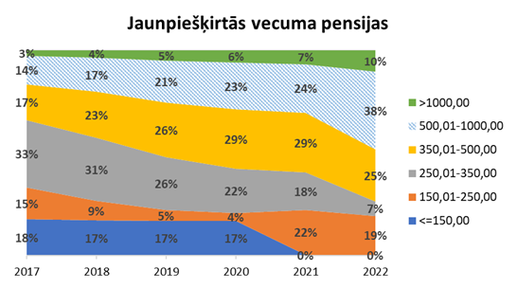

Slide 6
Minimālo ienākumu sliekšņu pārskatīšana attiecas uz:

Slide 7
2023.gada grozījumi likumos* paredz
noteikt minimālo ienākumu sliekšņa aprēķina metodoloģiju (šobrīd - minimālo ienākumu sliekšņu vērtības noteiktas absolūtos apmēros);
pilnveidot minimālo ienākumu sliekšņu pārskatīšanas regularitāti, nosakot, ka minimālo ienākumu sliekšņus pārskata katru gadu (šobrīd – vismaz reizi trijos gados).
Grozījumi likumā “Par sociālo drošību”
Grozījumi Valsts sociālo pabalstu likumā
Grozījumi likumā “Par valsts pensijām”
Grozījumi likumā “Par obligāto sociālo apdrošināšanu pret nelaimes gadījumiem darbā un arodslimībām”
Grozījumi Sociālo pakalpojumu un sociālās palīdzības likumā

Slide 8
Minimālo ienākumu sliekšņi minimālo pensiju noteikšanā
Minimālās vecuma pensijas
 |  | Euro mēnesī no 01.01.2021. |  | Euro mēnesī no 01.07.2023.
Pensijas vecuma personām |  | 136 |  | 157 (25% no mediānas)
Personām ar invaliditāti kopš bērnības |  | 163 |  | 188 (30% no mediānas)
Minimālās invaliditātes pensijas
 | Koeficients |  | Euro mēnesī no 01.01.2021. | Euro mēnesī no 01.07.2023.
Kopš bērnības
I grupa | 1.6 |  | 260,80 | 300,8
II grupa | 1.4 |  | 228,20 | 263,2
III grupa | Bāze |  | 163 | 188 (30% no mediānas)
Pārējās personas ar invaliditāti
I grupa | 1.6 |  | 217,60 | 251,2
II grupa | 1.4 |  | 190,40 | 219,8
III grupa | Bāze |  | 136 | 157 (25% no mediānas)
Minimālās pensijas apgādnieka zaudējuma gadījumā
 |  | Euro mēnesī no 01.01.2021. |  | Euro mēnesī no 01.07.2023.
Līdz 6 gadu vecumam (ieskaitot) |  | 136 |  | 157 (25% no IM)
No 7 gadu vecuma |  | 163 |  | 188 (30% no IM)

Slide 9
Minimālo ienākumu sliekšņi valsts sociālā nodrošinājuma pabalsta noteikšanā
Personām ar invaliditāti
Invaliditātes grupa | Koef. | Euro mēnesī no 01.01.2021. |  | Euro mēnesī no 01.07.2023.
I grupa | 1,4 | 190,40 |  | 219, 80
nestrādājošs* |  | 247, 52 |  | 285, 74
II grupa | 1,2 | 163,20 |  | 188, 40
nestrādājošs** |  | 195, 84 |  | 226, 08
III grupa | Bāze | 136 |  | 157 (25% no mediānas)
Pārējās personas ar invaliditāti
I grupa | 1,4 | 152,60 |  | 175
nestrādājošs* |  | 198,38 |  | 227, 50
II grupa | 1,2 | 130,80 |  | 150
nestrādājošs** |  | 156,96 |  | 180
III grupa | Bāze | 109 |  | 125 (20% no mediānas)
Pensijas vecumu sasniegušām personām
 |  | 109 |  | 125 (20% no mediānas)
Apgādnieka zaudējuma gadījumā
Līdz 6 gadu vecumam (ieskaitot) |  |  | 136 | 157 (25% no mediānas)
No 7 gadu vecuma |  |  | 163 | 188 (30% no mediānas)
* + 30% piemaksa no I invaliditātes grupai noteiktā apmēra ** + 20% piemaksa no II invaliditātes grupai noteiktā apmēra

Slide 10
Minimālo ienākumu sliekšņi sociālajā palīdzībā
 | Rīcībā esošo ienākumu mediāna eiro | GMI slieksnis (1.persona/ pārējās) eiro | Trūcīgas mājsaimniecības ienākumu slieksnis (1.persona/ pārējās) eiro | Maznodrošinātas mājsaimniecības ienākumu sliekšņa augstākā robeža eiro | Maznodrošinātas mājsaimniecības ienākumu slieksnis, lai pretendētu uz ES pārtikas paku un materiālo atbalstu* (1.persona/pārējās) eiro
% no ienākumu mediānas |  | 20% | 50% | 80% | 60%
no 01.01.2021. | 544,41 | 109 / 76 | 272 / 190 | 436 / 305 | 327 / 229
no 01.07.2023. | 626,57 | 125 / 87,50 | 313 / 219 | 501 / 351 | 376 / 263

Slide 11
Nepieciešamais papildu finansējums 2023.gadā
Minimālo ienākumu palielināšana ir prioritārais pasākums, kas iekļauts likumprojekta
“Par valsts budžetu 2023.gadam un budžeta ietvaru 2023., 2024. un 2025.gadam” pavadošo likumprojektu paketē.
 | 2023
Valsts* | 10 345 725
Pašvaldības | 13 085 277
Kopā | 23 431 002
* Tai skaitā valsts līdzfinansējums pašvaldībām 30% apmērā GMI pabalstam un mājokļa pabalstam

Slide 12
Pensiju indeksācija
Pensijas aizsardzība pret pirktspējas samazināšanos
Tas nav mehānisks pensijas apmēra palielinājums

Slide 13
Pensiju indeksācija 2023.gadā
1.oktobrī - valsts pensijas vai tās daļas apmēru, kas nepārsniedz 50% no iepriekšējā kalendārā gada vidējās apdrošināšanas iemaksu algas valstī, ņemot vērā faktisko PCI un 50% no algas reālā pieauguma procentiem.
* Politiski represētās personas, I grupas invalīdi un Černobiļas atomelektrostacijas avārijas seku likvidēšanas dalībnieki
Vecuma pensijām:
60% - ja apdrošināšanas stāžs no 30 – 39 gadiem
60% - pensijām, kas piešķirtas par darbu kaitīgos un smagos, vai sevišķi kaitīgos un smagos darba apstākļos
70% - ja apdrošināšanas stāžs no 40 – 44 gadiem
80% - ja apdrošināšanas stāžs ir 45 un vairāk gadi
PCI – no 2022.gada 1. augusta līdz 2023.gada 31.jūlijam (12 mēneši)

Slide 14
PALDIES!
www.lm.gov.lv
Twitter:@Lab_min
Flickr.com:Labklajibas_ministrija
Youtube.com/labklajibasministrija
Draugiem.lv/labklajiba

